Slide 1

§1.3 傅氏变换的性质
积分变换
一、线性性质
二、位移性质
三、微分性质
四、积分性质

Slide 2

1. 线性性质
同理,Fourier逆变换的线性性质
作用 函数线性组合的Fourier变换等于函数
Fourier变换的线性组合.

Slide 3
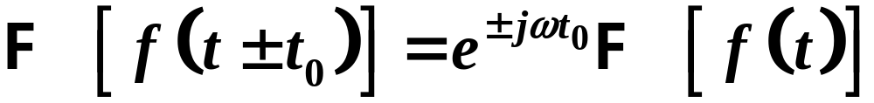
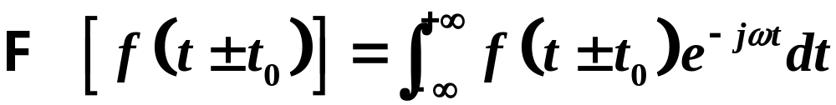
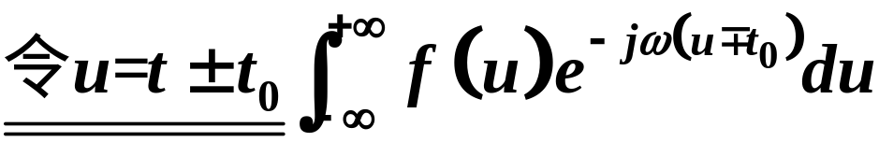
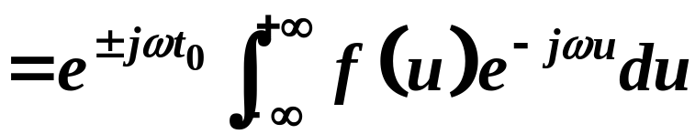
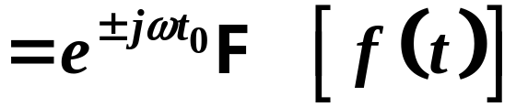
2. 位移性质
幅度频谱无变化，只影响相位频谱.
证
由傅氏变换的定义，可知

Slide 4
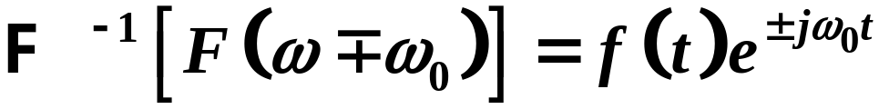
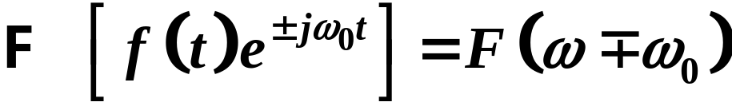
傅氏逆变换的位移性质:
即
F
(
ω
)
F
(
ω
−
ω
)
F
(
ω
+
ω
)
0
0
O
ω
O
ω
ω
−
ω
O
ω
0
0

Slide 5
位移性质的物理意义：当一函数（或信号）沿时间
轴移动后，它的振幅各频率成分的大小不发生改变，
但相位发生变化；而傅氏逆变换的位移性质则被用
来进行频谱搬移,这一技术在通讯系统中得到了广泛
应用。

Slide 6
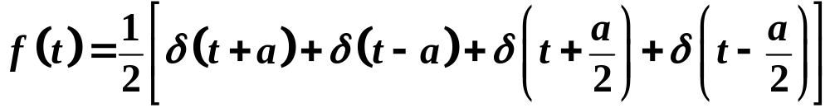

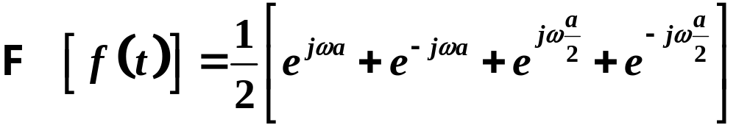
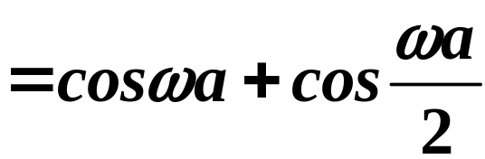
例 1 （习题二10）
求函数
的傅氏变换 .
解

Slide 7
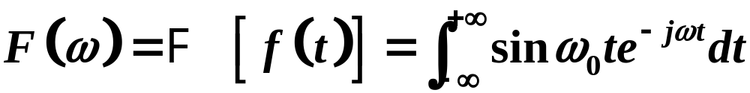
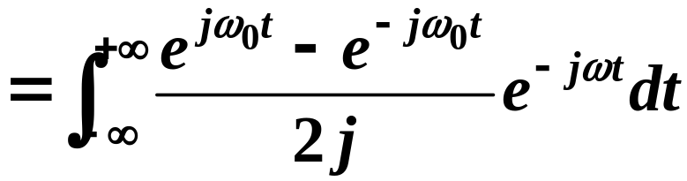
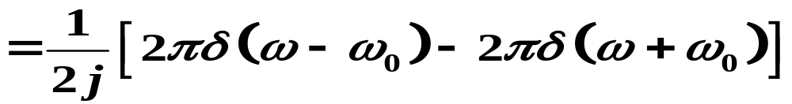
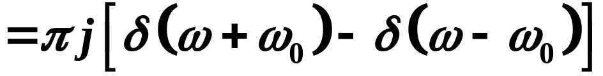
例
解
同理

Slide 8
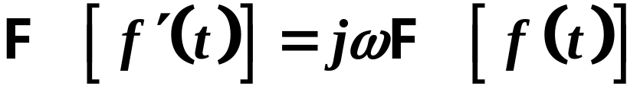
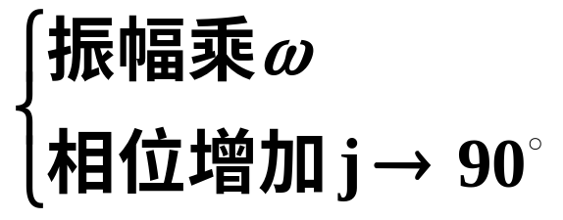
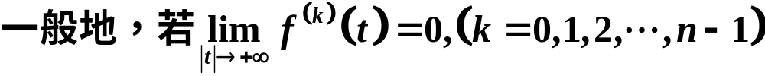
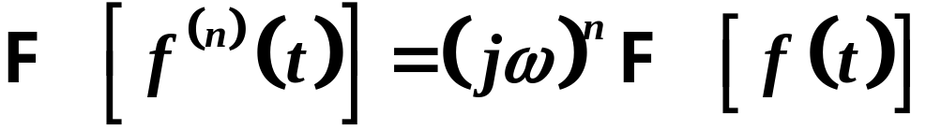
3. 时域微分
注 意义

Slide 9
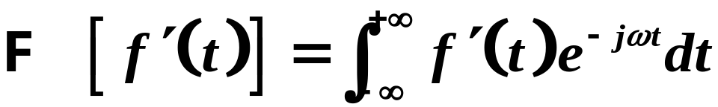
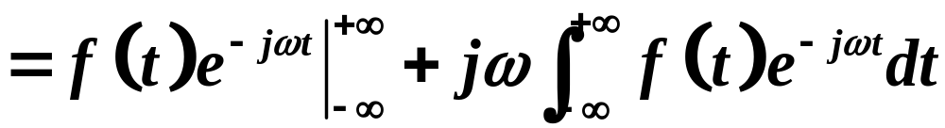
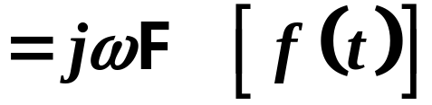
证
反复运用上式 ，即得一般形式.

Slide 10
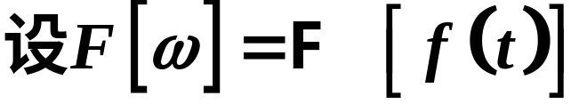
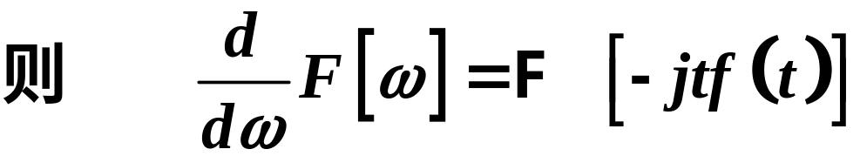
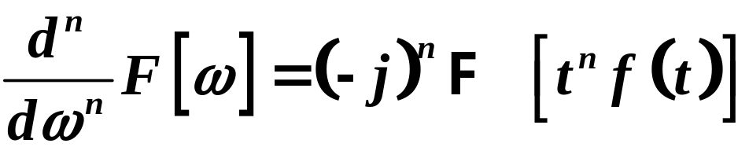
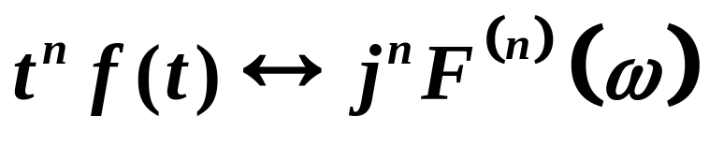
频域微分性质----象函数导数公式
的傅氏变换.

Slide 11
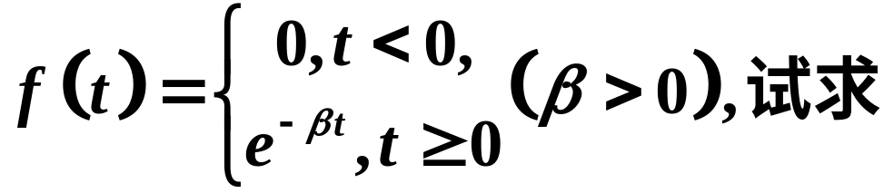
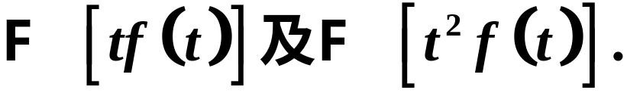
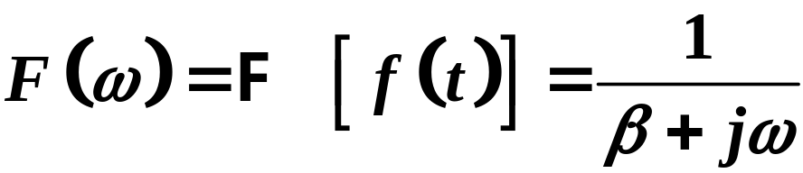
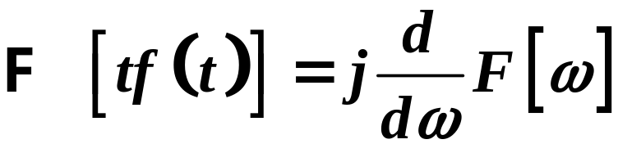
例3 已知函数
解
利用象函数的公式

Slide 12
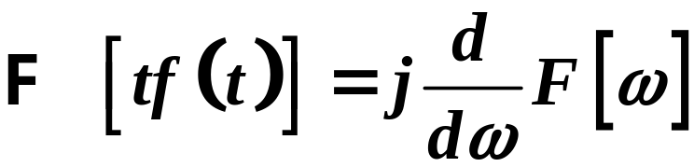
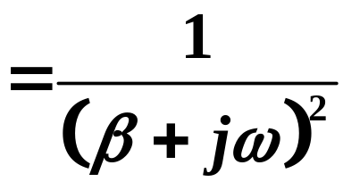
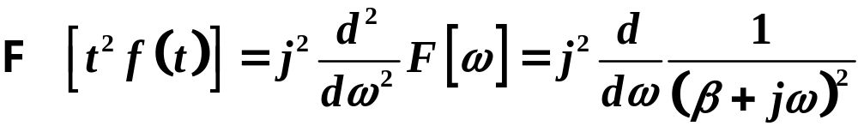
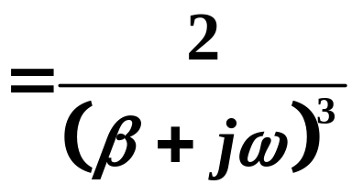

Slide 13
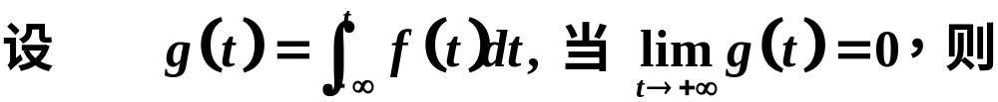
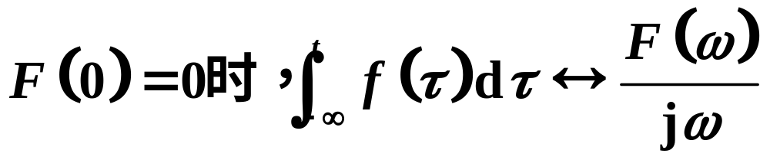
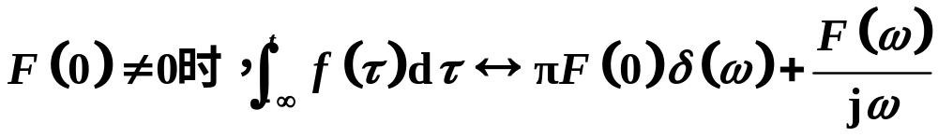
4.积分性质

Slide 14

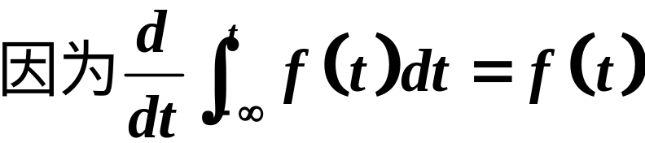
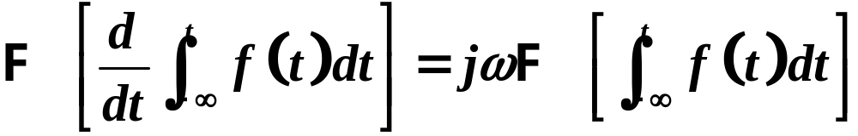
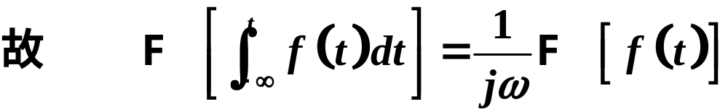
根据微分的性质

Slide 15
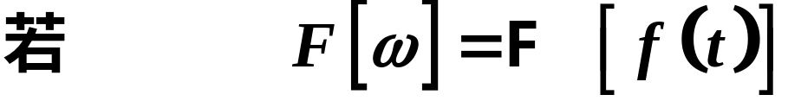
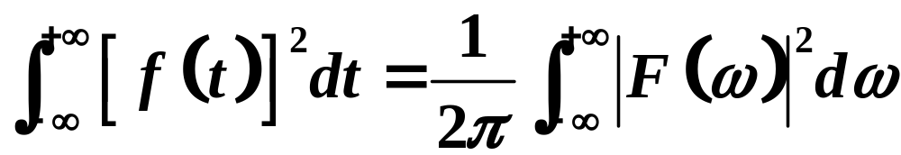
6.能量积分
则
-----------帕塞瓦尔（Parseval）等式

Slide 16
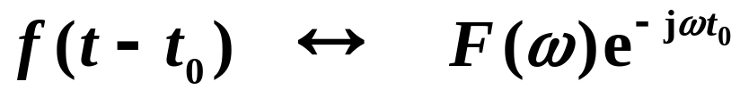
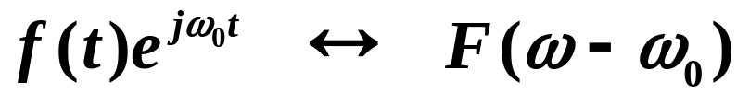

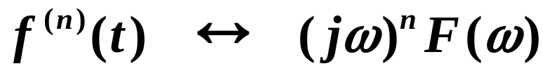
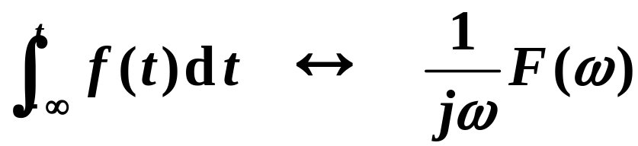

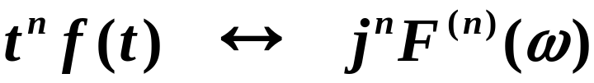
性质小结
线性：
位移：
导数：
导数：
积分：

Slide 17

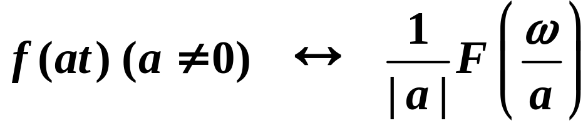

性质小结
对称：
相似：
翻转：

Slide 18
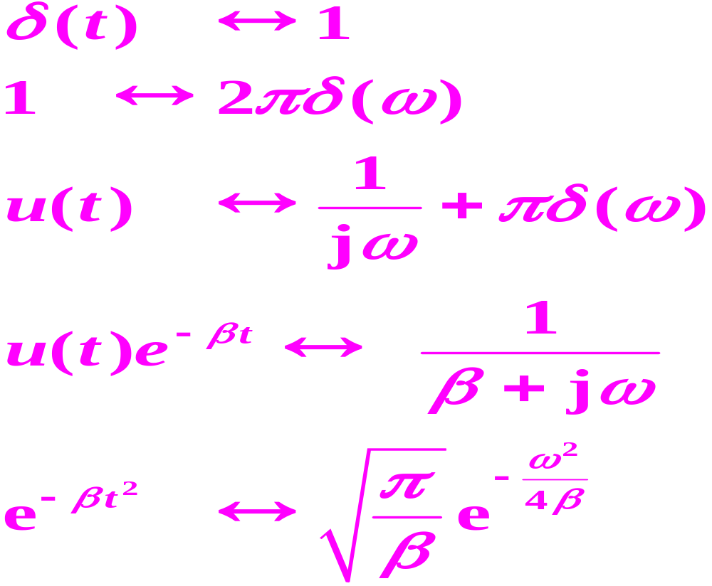
记住下面傅里叶变换, 则所有
的傅里叶变换都无须从公式直接推导而从傅里叶变换
的性质就可导出.

Slide 19
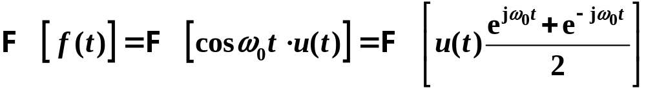
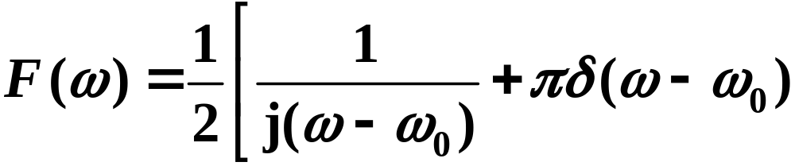


例5
解
由象函数的位移性质，得

Slide 20






思考题
求下列函数的傅氏变换

Slide 21



解
由象函数的位移性质

Slide 22




解
由位移性质
由象函数的位移性质

Slide 23






解
由象函数的位移性质

Slide 24





答案
解

Slide 25






解

Slide 26





解

Slide 27


例2
已知某函数的傅氏变换为
解

